Slide 1

规范作业34
单元测试一
（热学）

Slide 2
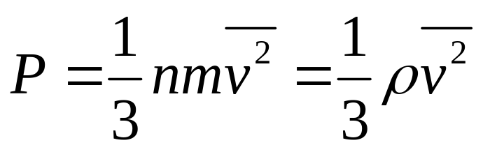
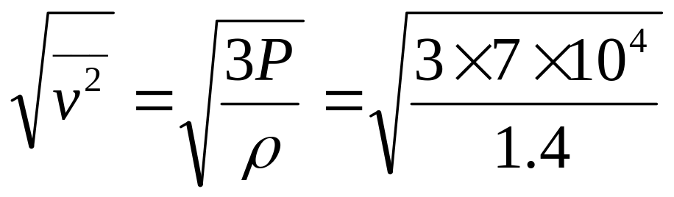
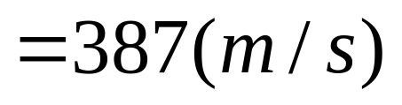
一、填空题
1.某理想气体，压强P＝7.0×10⁴Pa，质量密度ρ＝1.4kg/m³，则该气体方均根速率 。
387m/s
解：
根据理想气体的压强公式
解得

Slide 3
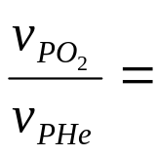


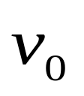
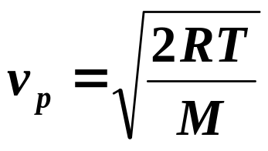
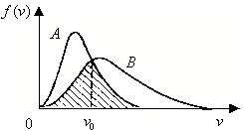
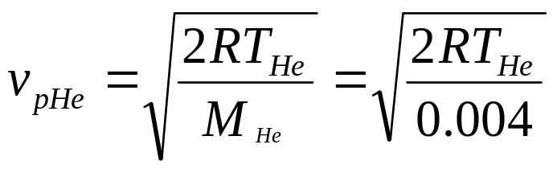
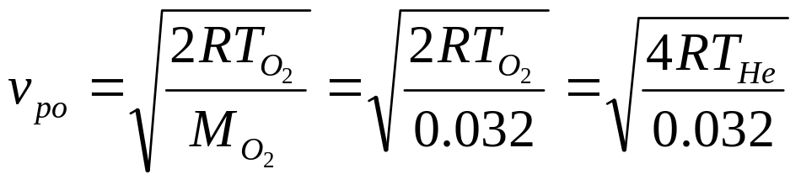
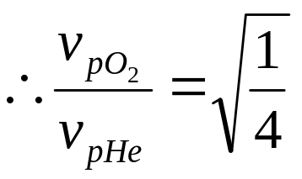
2.设氦气和氧气的分子数均为N，氧气的温度为氦气的温度的2倍，图中所示为两种分子的速率分布曲线，已知阴影的面积为S，则：（1）对应于氦气的速率分布曲线为 ；（2）两种气体分子的最概然速度之比 ；（3）设两曲线交点所对应的速度为 ，试述速率 的物理意义 。
B
0.5
两种分子速率
在 附近出现的概率相同
解：
由于最概然速率
氦气的速率分布曲线为B

Slide 4
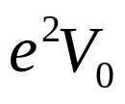
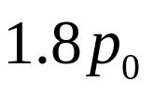
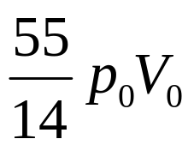
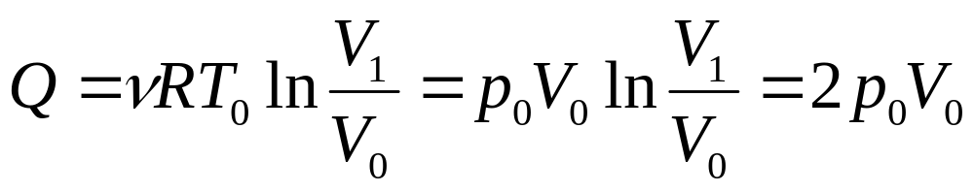
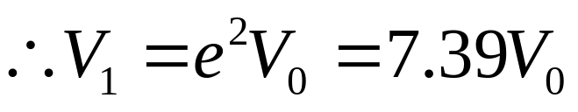
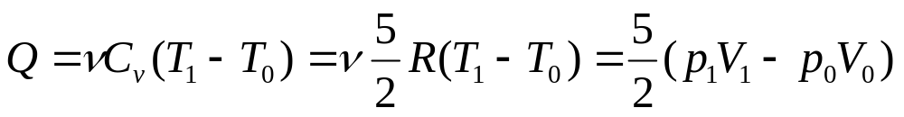
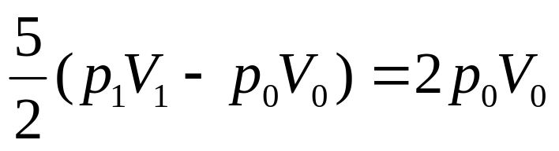
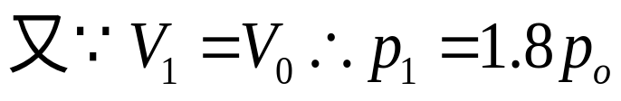
3. 1mol双原子理想气体由初态po、Vo开始，吸收热量Qo=2poVo后到达终态。（1）若为等温过程，则终态体积＝ ；（2）若为等体过程，则终态压强＝ ；（3）若为等压过程，则终态内能＝
解：
（1）等温过程
（2）等体过程
所以

Slide 5
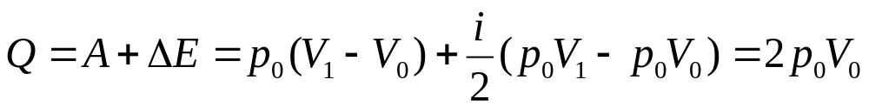
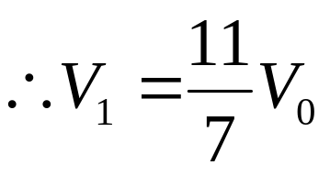
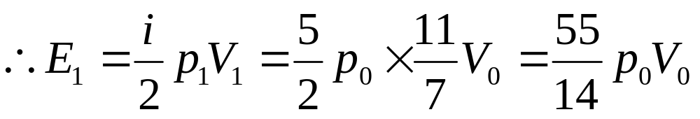
（3）等压过程

Slide 6

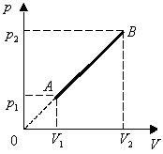
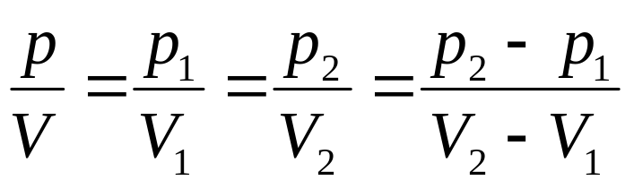
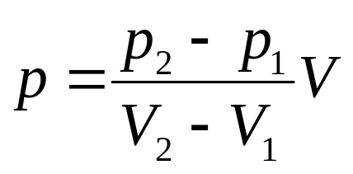
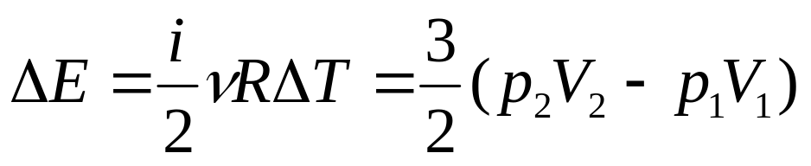
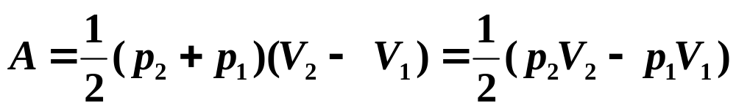
4.1mol氦气由状态A沿图中连线变化到状态B。（1）过程方程（用p，V参量表达）为 ；（2）内能变化 ；（3）对外作功A=
（4）摩尔热容Cm = 。
解：（1）由图可知直线的斜率
所以过程方程为
（2）内能变化
（3）对外做功为梯形面积

Slide 7
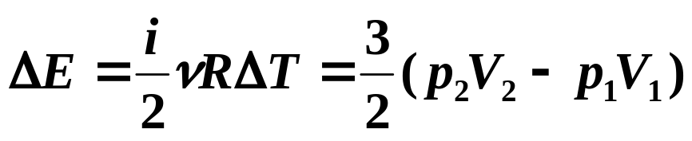
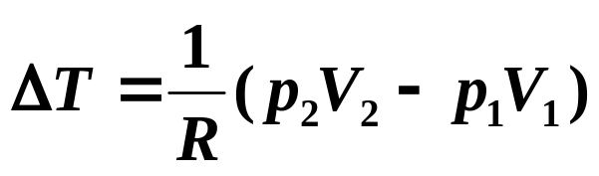
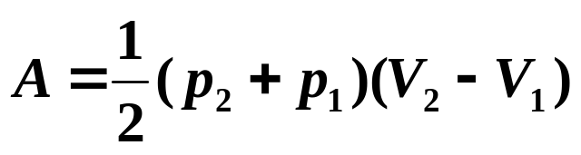
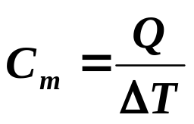
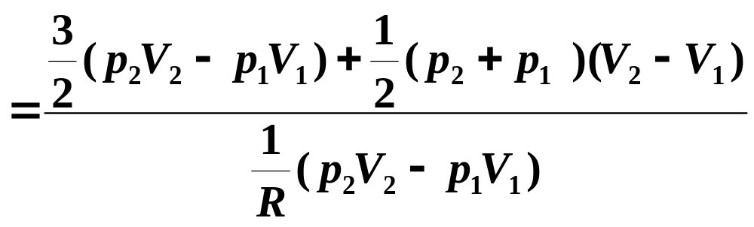

（4）方法一：

Slide 8
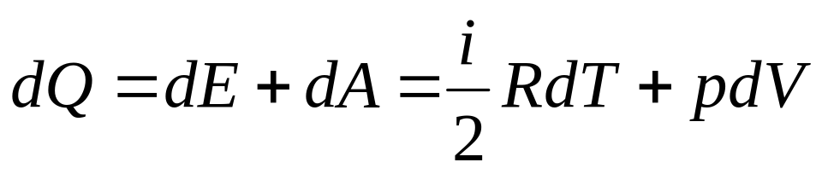
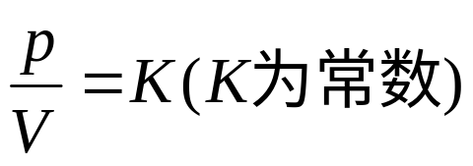

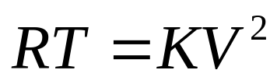

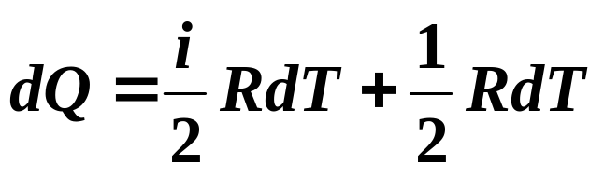
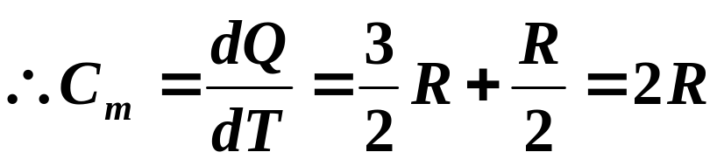
（4）
方法二：根据热一律
由过程方程可知
再由理想气体的状态方程 可得
对上式两边微分可得

Slide 9
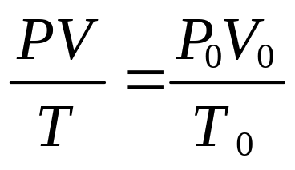
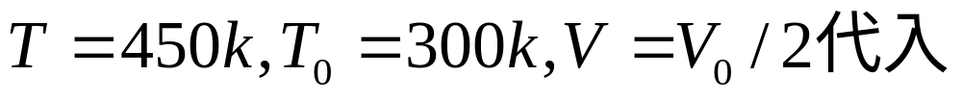
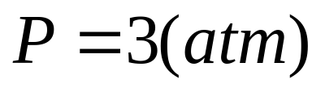
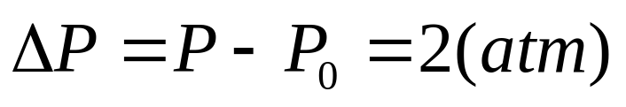
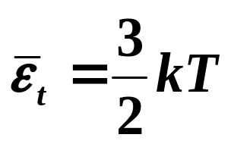
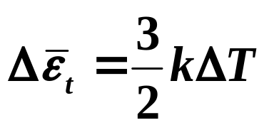
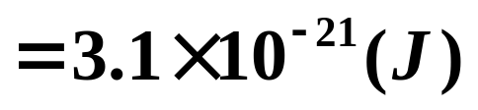
三、计算题
1.一个具有活塞的容器中盛有一定量的氧气，压强为1 atm.如果压缩气体并对它加热，使温度从27℃上升到177℃、体积减少一半，则气体压强的增量是多少？气体分子平均平动动能的增量是多少？分子方均根速率的增量是多少？
解：
根据气体状态方程可知
解得
又因为分子的平均平动动能为
所以
这里要注意平动自由度 i=3。

Slide 10
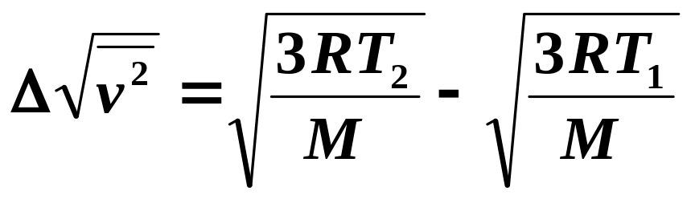
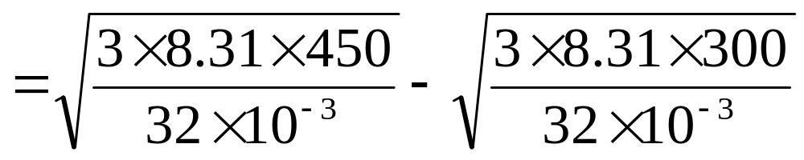



Slide 11
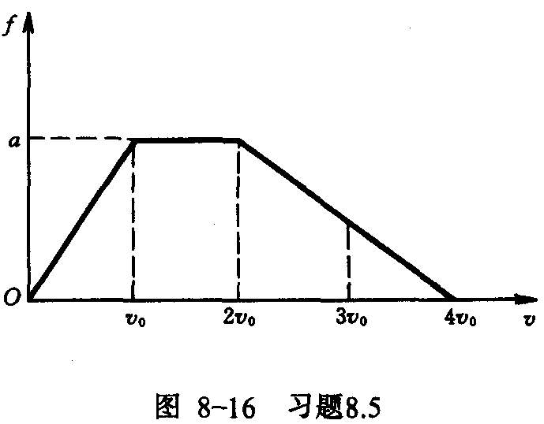
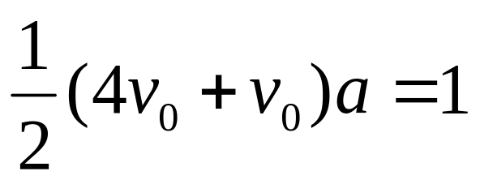
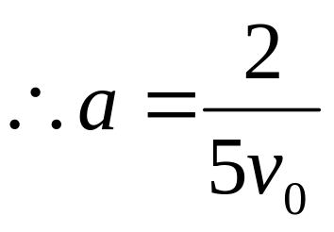


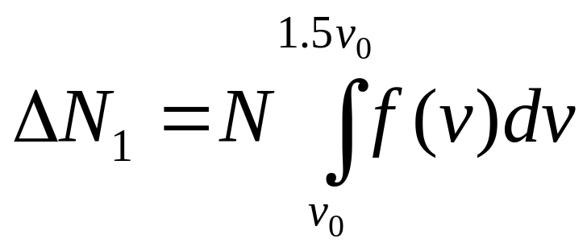
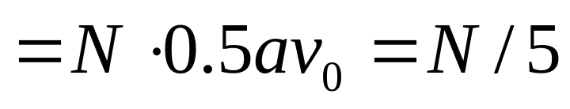


2.假定N个粒子的速率分布如图8—16所示。
(1)由归一化求a；
(2)求速率处在v_{o}~1.5 v_{o}和3 v_{o}~ 4 v_{o}间的分子数；
(3)求粒子的平均速率。
解（1）令曲线下面积为1
（2）曲线下面积为几率

Slide 12



（3）粒子的速率分布
平均速率：

Slide 13





3.2mol氢气在温度为300K时体积为0.05m³。经过（1）绝热膨胀；或（2）等温膨胀；或（3）等压膨胀，最后体积都变为0.25m³。试分别计算这三种过程中氢气对外做的功并说明它们为什么不同？在同一个图上画出这三个过程的过程曲线。
解（1）绝热膨胀
（2）等温膨胀
（3）等压膨胀

Slide 14






4.某热机循环过程如图所示，其中Ⅰ—Ⅱ过程是绝热过程，Ⅱ—Ⅲ过程是等温过程，Ⅲ—Ⅰ过程是等压过程，工作物质为双原子气体。已知：V₁=4L，V₂=1L， V₃=7L， T₁=320k，p₁=10⁵Pa，求该循环过程的效率。
解：等温过程系统吸热
等压过程系统放热
循环过程的效率为

Slide 15







5.一理想气体开始于 ， ， 该气体等温地膨胀到体积为16m³，接着经过一等体过程而达到某一压强，从这个压强再经一绝热压缩就能使气体回到它的初态。设全部过程都是可逆的。（1）在P—V图上画出上述循环；（2）计算每段过程和循环过程所做的功和熵的变化（已知 ）。
解（1）如图所示
（2）等温过程中气体对外做的功为
熵变为

Slide 16








等体过程中气体对外做的功
熵变为
绝热过程中气体对外做的功

Slide 17



熵变为
整个循环过程中气体对外做功为
熵变为

